Slide 1

Яшьлек, октябрь 2017 №2
Бүгенге санда:
*1нче чирек нәтиҗәләре * Янәшәбездә өлкәннәр
*“Бәйрәм белән, укытучым” * Мәктәп тормышы
1нче чирек нәтиҗәләре
Зур шатлыклар, якты өмет –хыяллар белән башланып киткән уку елының I чиреге сизелми дә үтеп китте. 2017/2018 нче елда мәктәбебездә 156 бала белем һәм тәрбия ала. Уку буенча беренче чирек нәтиҗәләренә күз салсак, иң югары күрсәткеч башлангыч сыйныфлар арасыннан - 3 нче сыйныфларда 78%. I чирекне 57 укучы “4”ле һәм “5”ле билгеләренә, 10 укучы гел “5”ле билгеләренә тәмамлады. Алар: Шәйхетдинова Мәрьям, Усманова Нәзирә,Гыйлманова Зәлинә, Галимуллин Ирек, Марданова Азалия, Мифтахова Азалия, Рамазанова Алсу, Шайдуллина Илүсә, Асатов Әмир, Арстамбекова Гөлназ.
Сыйфат түбәндәгечә: 2А сыйныф -62%, 2Б сыйныф – 67%, 3 сыйныф - 78%, 4А сыйныф – 68%, 4Б сыйныф – 46%, 5 сыйныф – 67%, 6 сыйныф – 33%, 7 сыйныф – 50%, 8 – 43%, 9 – 18%. Аларга алдынгы класслардан үрнәк алырга дигән киңәш бирәбез. Мәктәп буенча күрсәткеч 53%.
"Иң белемлеләр" акциясе
Белемле булу - үзең өчен бәхет, дустың өчен бүләк, ә дошманың өчен - һәнҗәр диләр. Ә белемле булу өчен күп укырга, тырышырга кирәк. Безнең мәктәбебездә дә укучыларда белем алуга омтылыш булдыру максатыннан 2016/2017нче уку елыннан башлап якташ язучыбыз Гөлсинә апа Галимуллина премиясе булдырылды. Ай саен "Иң белемлеләр" акциясе үткәрелеп, иң күп "5"ле алучы укучылар билгеләнеп барыла.

Slide 2
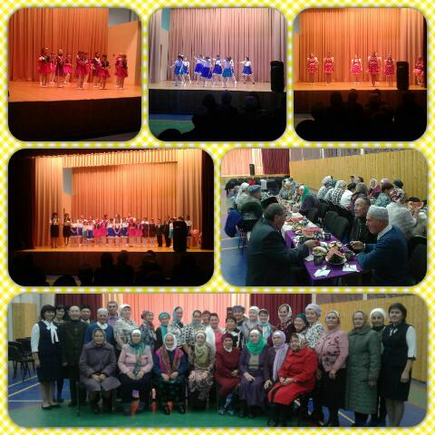
Яшьлек, октябрь 2017 №2
“Янәшәбездә өлкәннәр”
Ел саен алтын көз чорында без һәрвакыт янәшәбездә булган, шатлыгыбызны-кайгыбызны уртаклашкан, киңәш-табышлары белән ярдәмгә ашкынган, һичьюгы һәрвакыт күңеле белән һәр адымыбыз өчен борчылган өлкәннәребез- әби-бабайларыбызны хөрмәтлибез. Хәер, әлеге мөхтәрәм кешеләребез һәр көн саен хөрмәткә лаеклы булсалар да, Берләшкән Миллләтләр оешмасының Генераль Ассамблеясе карары нигезендә 1 нче октябрь, алар өчен махсус - Өлкәннәр көне дип билгеләнгән. Шул уңайдан мәктәбебездә алдан төзелгән план нигезендә төрле чаралар үткәрелде.
1 октябрь көнне бер-берләренә иңне иңгә куеп, лаеклы ялга кадәр намуслы хезмәт иткән, район, республика күләмендә мәктәбебезне танытуга үзләреннән зур өлеш керткән, мәктәбебездә эшләп лаеклы ялга чыккан өлкән буын кешеләре бездә кунакта булды. Хөрмәтле өлкәннәребезгә мәдәният йортында укучыларыбыз көче белән әзерләнгән, күңелле җырлары, матур биюләре, ялкынлы шигырьләре, котлаулар белән концерт тәкъдим ителде, ә соңыннан бәйрәм чәй табыны артында дәвам итте. Килгән өлкәннәр күңел ачып, бик рәхмәтле булып кайтып киттеләр.
Ункөнлек дәвамында сыйныфларда тәрбия сәгатьләре уздырылды. Әлеге бәйрәм дөньяның бөтен кыйтгаларында билгеләп үтелә. Тәрбия сәгате барышында укучылар әлеге истәлекле көннең тарихы белән таныштылар. Картлык чорының үз шатлыклары хакында мәгълүмат тупладылар. Өлкән яшьтә дә актив булып калу өчен нинди таләпләр үтәргә кирәклеген ачыкладылар.

Slide 3
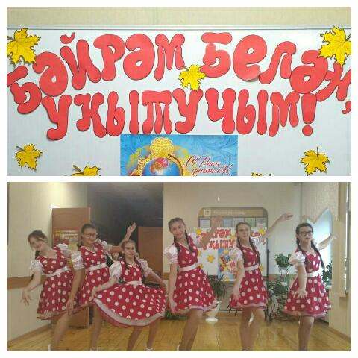
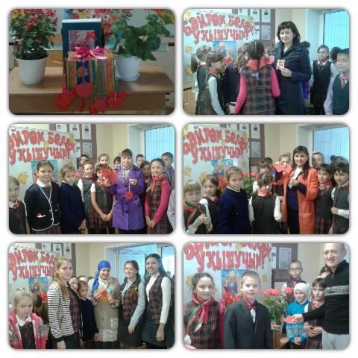
Яшьлек, октябрь 2017 №2
“Рәхмәт сиңа, укытучым!”
Бу дөньяда миңа ике кеше –
Укытучым белән әнием –
Бик тә якын, бик тә гүзәл,
Аларга сон тагын ни диим?
5 октябрь көнне гаделлек, зирәклек кебек күркәм сыйфатларны үзләренә туплаган һөнәр ияләре – укытучылар көне. Бәйрәм көне уңаеннан мәктәптә төрле күңелле чаралар үтте. Укучыларыбыз мәктәп ишегеннән кергәндә үк, укытучыларыбызны котлады, сюрпризлар әзерләде. Шулай ук балалар оешмасы һәм мәктәп думасы активистлары “Котлау почтасы” оештырды.Һәр сыйныфта бәйрәм тантанасы рухы күзәтелде. Шарлар, төсле акбурларлар белән язылган җылы сүзләр, чәчәкләр... Барысы да яраткан укытучылар хөрмәтенә. Мөгаллимнәребез хөрмәтенә 5 сыйныф укучылары “Рәхмәтемнең иң олысы сиңа, Укытучым” исемле әдәби музыкаль кичә оештырдылар. Бәйрәм матур җырлар, шигырьләр, биюләр һәм котлаулар белән үрелеп барды.

Slide 4
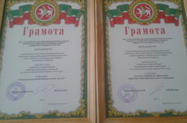
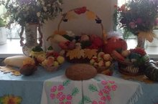
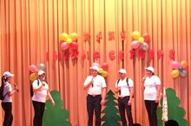
Яшьлек, октябрь 2017 №2
Уңышларыбыз
Мәктәбебез коллективы "Лучшее дизайнерское оформление территории общеобразовательного учреждения" номинациясендә 2 урынга, "Самый продуктивный пришкольный участок" номинациясендә 3 урынга лаек булды һәм бүген укытучылар көне уңаеннан район мәдәният йортында үткәрелгән тантаналы бәйрәм чарасында бүләкләнде. Барлык укучыларыбызга, укытучыларыбызга, хезмәткәрләргә бакчада куйган хезмәтләре өчен зур рәхмәт белдерәбез, алга таба да уңышлар теләп калабыз.
Мәктәп тормышы
“Алтын көздә кунакта”
Мәктәп күләмендә үткәрелгән “Алтын көз” бәйрәме өчен
әзерлек эшләре алдан ук алып барылды. Укучыларыбыз
Көзге уңыштан бай күргәзмә әзерләде. Башлангыч сыйныф
укучылары белән "Алтын көздә кунакта" дип исемләнгән,
5-7нче сыйныфлар белән «Зур уен» үткәрелде. Ә өлкән сый-
ныф укучылары өчен «Көзге бал» оештырылды.
Тату сыйныф серләре.
Эзмә авылы мәдәния йортында “Тату сыйныф серләре” рес-
публикакүләм бәйгенең зона ярышы үткәрелде. Бу бәйгедә
мәктәп турында җиңеп чыккан 6нчы сыйныф әти –әниләр
комитеты Олы Шыңар, Югары Симет, Мичән, Тимершык
мәктәпләренең әти – әниләр комитетлары белән көч сынашты.
Һәр чыгыш жюри тарафыннан югары бәяләнеп, төрле номи-
нацияләрдә исемнәр бирелде.
“Яшьлек” мәктәп тормышын чагылдырган газета
Газетаны гамәлгә куючылар:
МБГБУ “Татарстан Республикасы Саба муниципаль районы Эзмә урта гомумбелем бирү мәктәбе”
Мөхәррирләр: тәрбия эшләре буенча директор урынбасары Хадеева Г.Х.,
педагог – оештыручы Җиһаншина Н.С.
Редколлегия: варислар оешмасы һәм мәктәп думасы активистлары.
Хәбәрләшү өчен телефон: 8(843)62 – 49 – 1 – 75
Безнең сайт: https://edu.tatar.ru/saby/izmya/sch
Электрон адрес: izmasaba@yandex.ru
Газетаның киләсе саны 30нчы ноябрьдә чыга.

